Slide 1
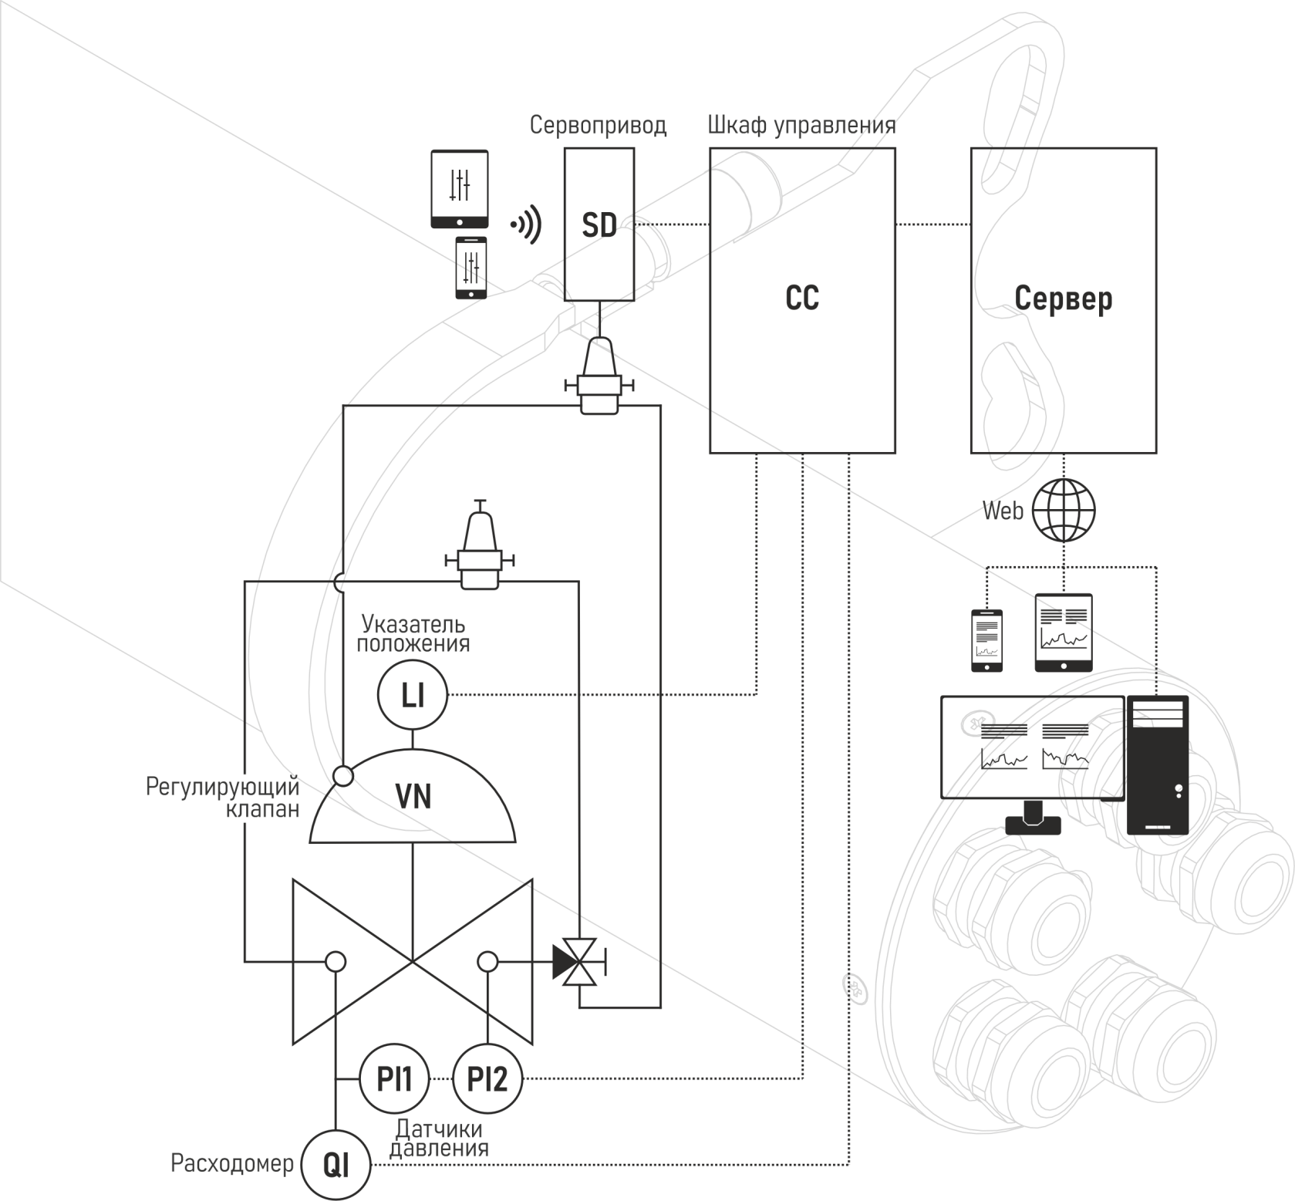
Индустрия 4.0
Регулирующие клапаны — как современная автономная экосистема удалённого управления, сбора данных и контроля водными потоками.
Регулирование. Контроль. Защита от гидравлических ударов.
ООО «Техносервис»
Россия, г. Челябинск, Новоградский тракт 11
Артём Валерьевич Шевалдин
Начальник отдела регулирующих клапанов

Slide 2
О компании
ООО «Техносервис»
Город Челябинск
Цех, склад и офис под одной крышей
Локализация
производства
Лаборатория тестирования

Slide 3
О компании
ООО «Техносервис»
15 лет разработки и производства гидравлических систем
Город Челябинск
Новоградский тракт 11
Цех, склад и офис под одной крышей
Площадь цеха — 1600 м²,
Площадь офиса — 700 м²,
Площадь склада — 700 м²
Локализация
производства
Конструкторы с многолетним опытом Сборочное производство Токарные работы
Лаборатория тестирования
Испытательные стенды гидравлического оборудования (насосы, регулирующие клапаны).

Slide 4
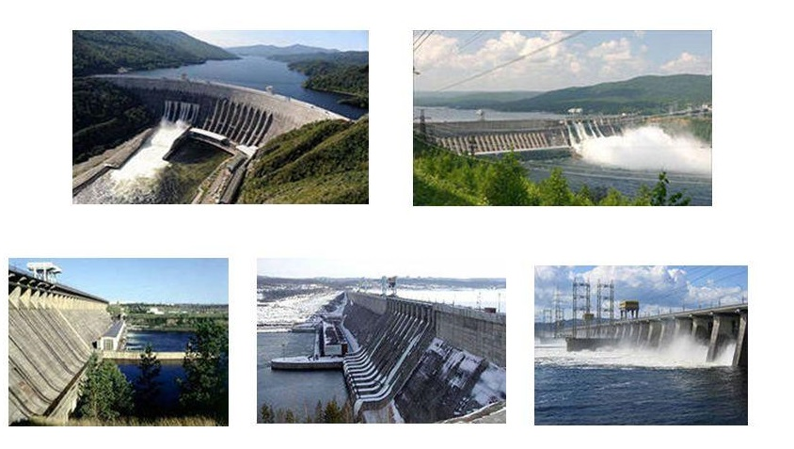
Применение регуляторов ООО«Техносервис» на Гидроэлектростанциях (ГЭС)

Slide 5
1 Гидроудары на Плотинных, Приплотинных, Деривационных ГЭС
Постановка проблем
Термином «гидравлический удар» («гидроудар») обозначается гидродинамическое изменение давления в напорном водоводе при переходных процессах гидроагрегата.
2 Гидроудары на Гидроаккумулирующих Электростанциях
При изменении режимов работы гидроагрегата (Генаратор↔Насос)
3 Технологические процессы охлаждения
Контроль расхода для технологического процесса охлаждения

Slide 6
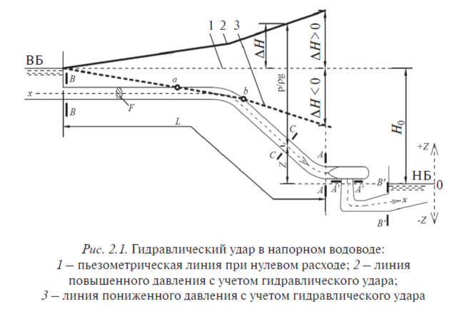
Гидроудары на Плотинных, Приплотинных, Деривационных ГЭСых ГЭС
Переходные процессы на ГЭС возникают
при регулировании гидроагрегатов и характеризуются изменением во времени параметров режима их работы: расхода, напора, мощности.
Эти процессы сопровождаются неустановившимся режимом течения, при этом в напорных водоводах возникает гидроудар, а в безнапорных — волны.
Термином «гидравлический удар» («гидроудар») обозначается гидродинамическое изменение давления в напорном водоводе при переходных процессах. Положительный гидроудар соответствует увеличению давления, отрицательный — уменьшению.
Переходные процессы гидроагрегата подразделяют на плановые и аварийные. К плановым переходным процессам относятся пуск агрегата, регулирование нагрузки, остановка; к аварийным – сброс нагрузки и выход агрегата в разгон.
Задача: защитить напорную линию от гидроудара в переходных процессах гидроагрегата.

Slide 7
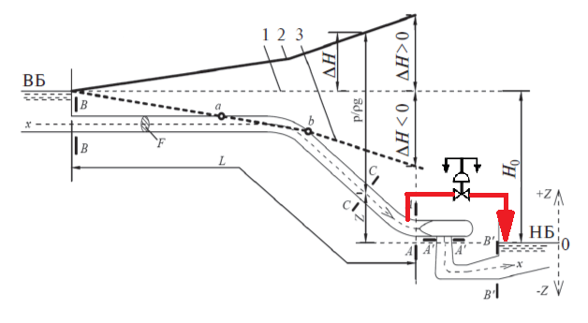
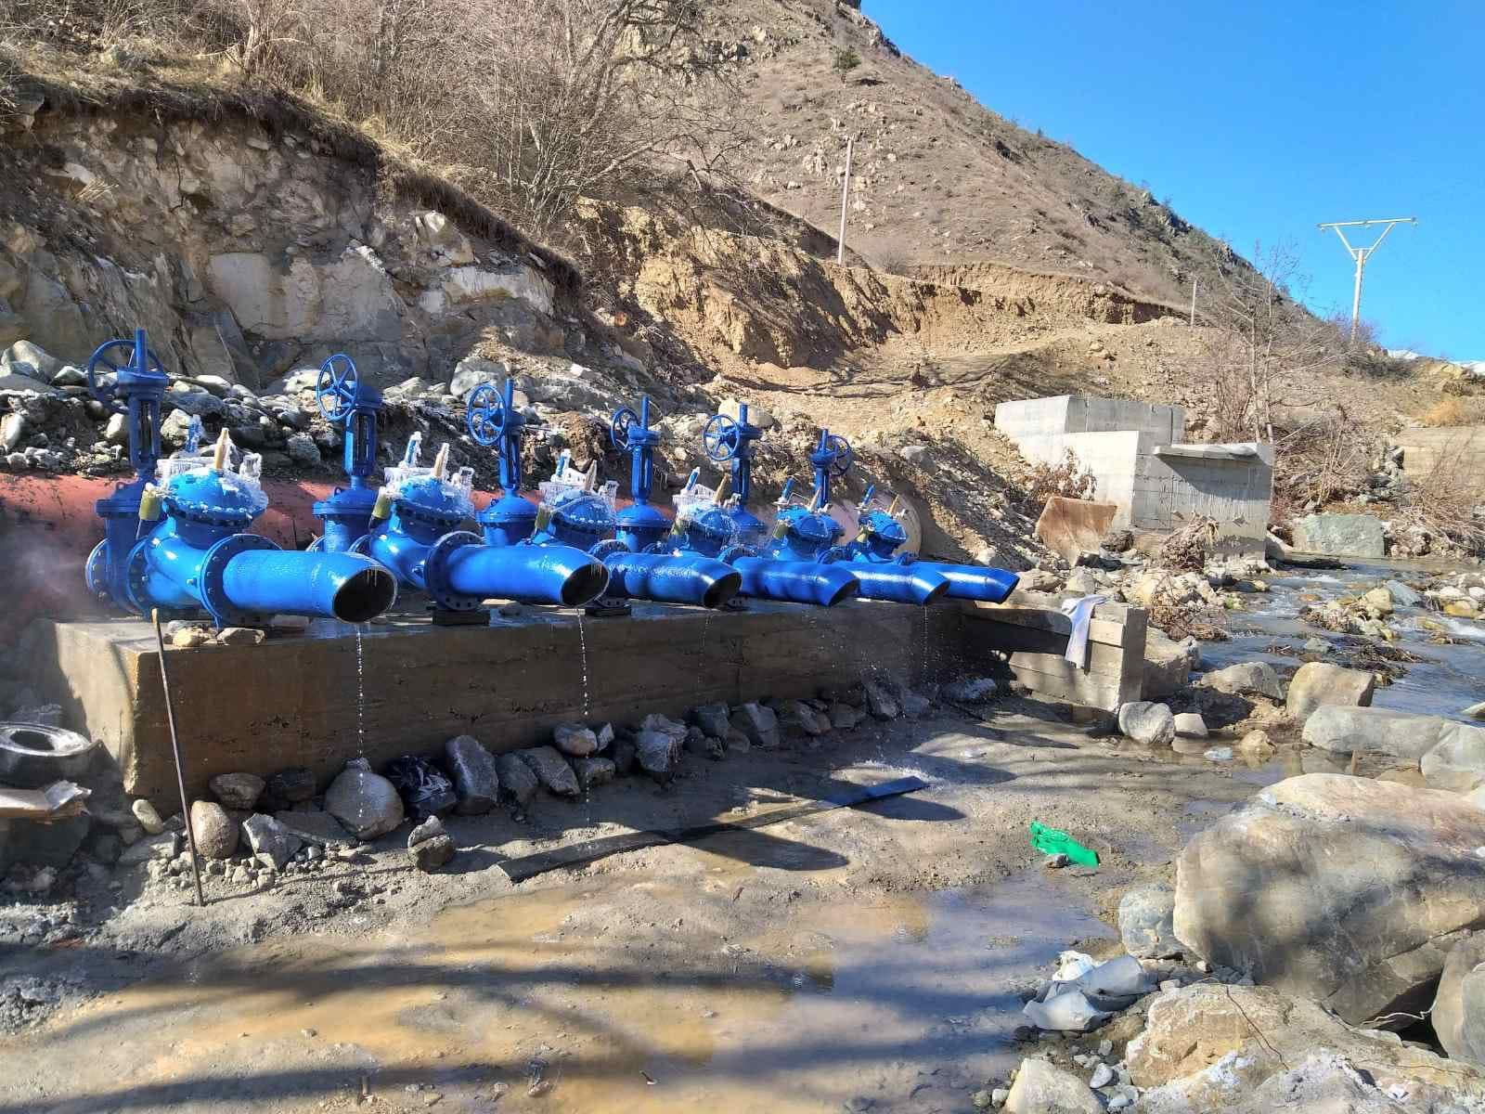
Решение проблемы
На примере ГЭС “Гехи’’ Армения
На напорном водоводе установлено 6 клапанов защиты от гидроудара 735 серии диаметром 300мм
Достижения:
- стабилизировали давление напорного водовода в безопасном диапазоне
- повысили надежность общей системы исключив человеческий фактор, сбои электроники

Slide 9
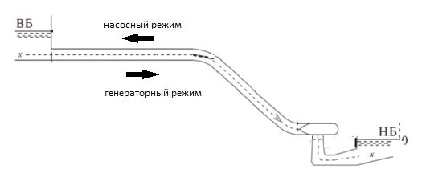
2 Гидроудары на Гидроаккумулирующих ЭС (ГАЭС)
Принцип работы: ГАЭС использует в своей работе либо комплекс генераторов и насосов, либо обратимые гидроэлектроагрегаты, которые способны работать как в режиме генераторов, так и в режиме насосов.
Во время ночного провала энергопотребления ГАЭС получает из энергосети дешёвую электроэнергию и расходует её на перекачку воды в верхний бьеф (насосный режим).
Во время утреннего и вечернего пиков энергопотребления ГАЭС сбрасывает воду из верхнего бьефа в нижний, вырабатывает при этом дорогую пиковую электроэнергию, которую отдаёт в энергосеть (генераторный режим).
Задача: Организовать защиту от возникающего гидравлического удара. При изменении режимов работы гидроагрегата (Генераторный↔Насосный)

Slide 10
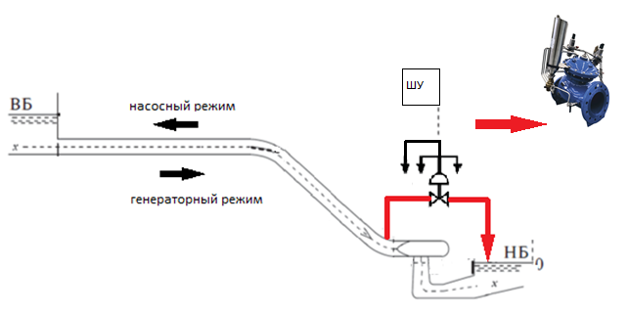
Решение проблемы
На примере ГАЭС “Днестровская” Украина
Проектная мощность Днестровской ГАЭС в турбинном режиме составляет 2 268 МВт ( установленная мощность одного гидроагрегата — 324 МВт в генераторном (турбинном) режиме, 421 МВт — в двигательном (насосном) режиме, Максимальный напор(брутто) - 161,9 м. Минимальный напор(брутто)-138,4 м.
На напорном водоводе установлены клапаны специального назначения с функцией предупреждения гидроудара и поддержания заданного давления «до себя» с возможностью дистанционного изменения уставки во всем диапазоне работы
Достижения:
- стабилизировали давление напорного водовода в безопасном диапазоне при переходах режимов работы (Генераторный↔Насосный)
- повысили надежность общей системы исключив человеческий фактор, сбои электроники

Slide 11
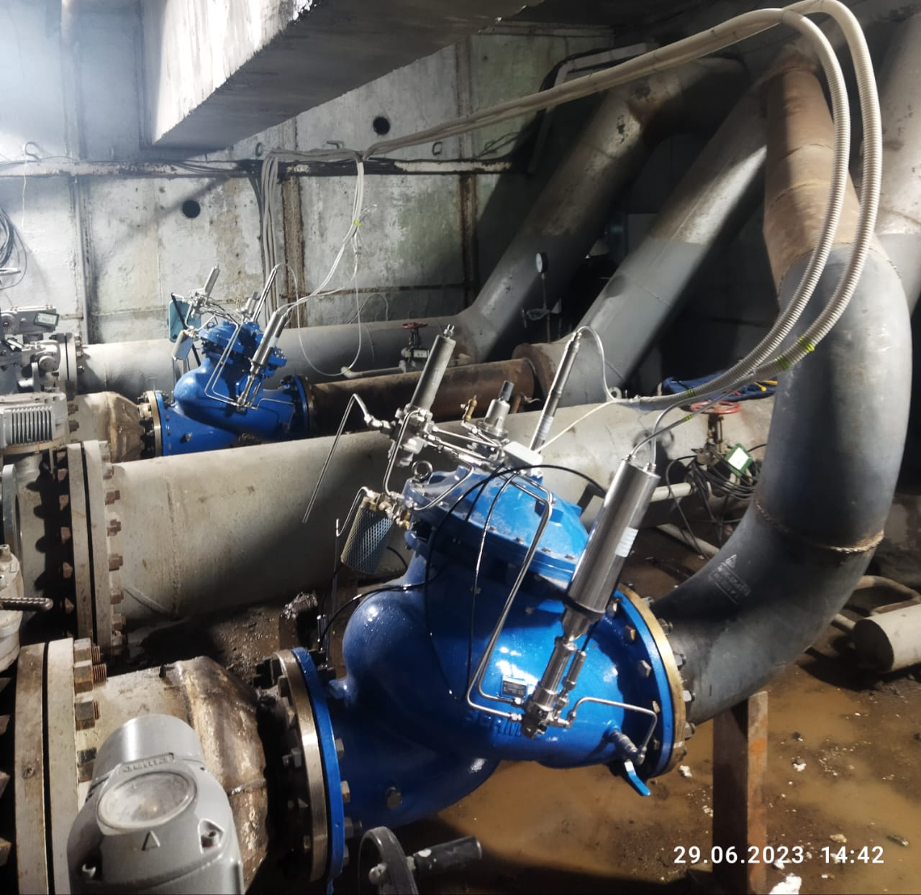
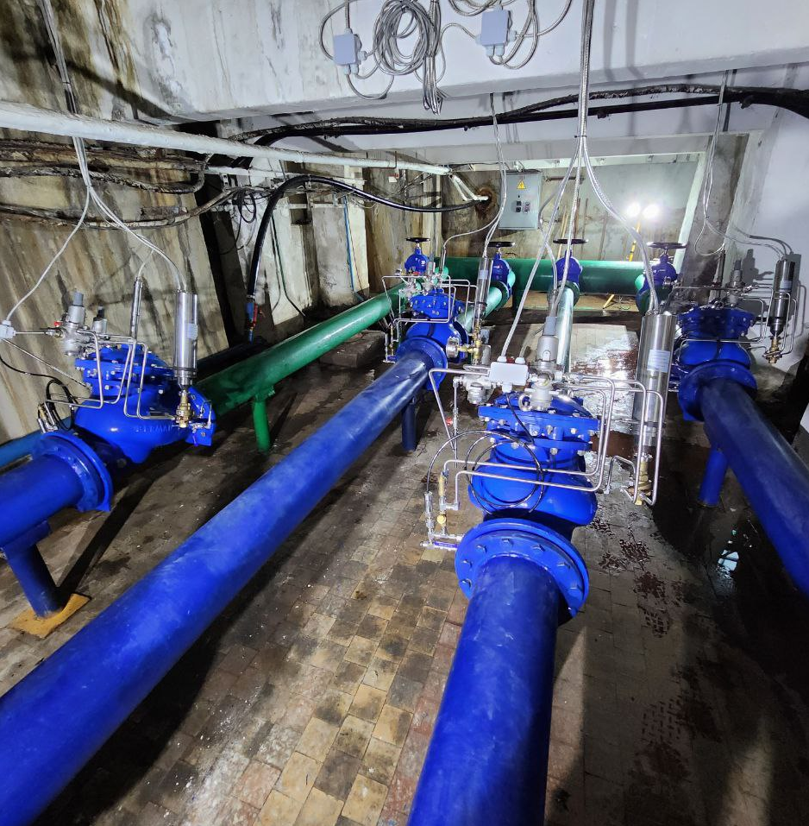

Slide 12
Технологические процессы охлаждения
Практически во всех сферах производсва, генерации, коммунального хозяйства имеются технологические процессы требующие охлаждения. Но со своими особыми условиями:
Равномерная стабильная подача расхода
Изменяющаяся подача расхода
Равномерная скорость подача расхода
Определённое время подачи расхода
Совмещение нескольких задач по: расходу, времени, скорости
Стандартным решением является запорная арматура с электроприводом
имеются Для решения задачи равномерной подачи
охлаждающей воды по рецепту на машину непрерывной
разливки (кристаллизатор), в нестабильной системе был
разработан и установлен узел регулирования расхода
модели SET770, DN150. В его задачу входит равномерная
стабильная подача расхода, изменяющаяся по заданному
рецепту, вне зависимости от скачков давления на в сети.кратно вырастает аварийность.
Задача: Обеспечить точность регулирования расхода с возможностью изменения

Slide 13
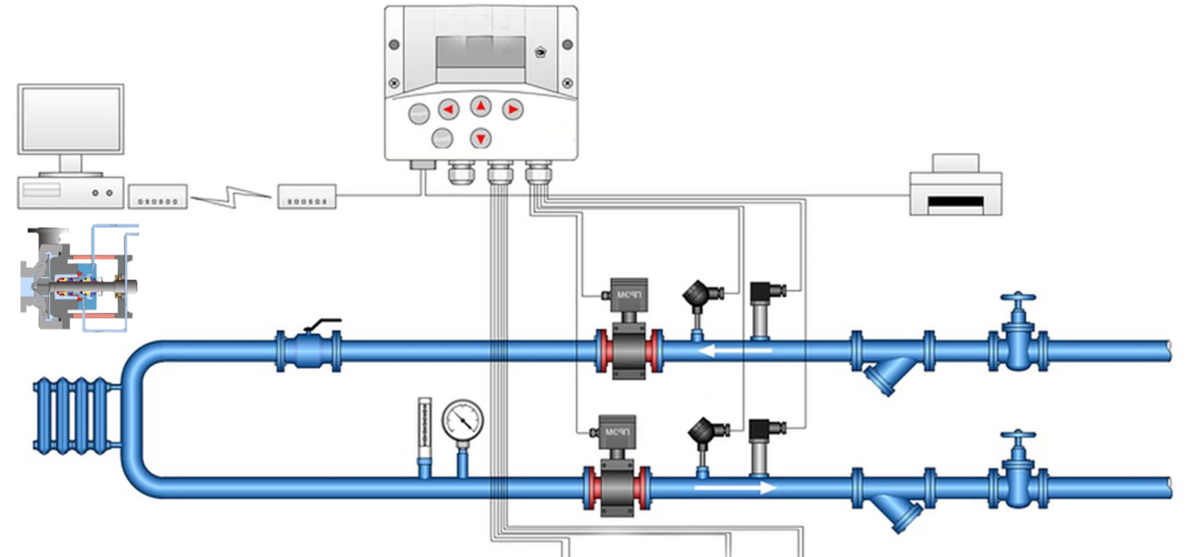
Технологические процессы охлаждения
Практически во всех сферах генерации, производства, коммунального хозяйства имеются технологические процессы требующие охлаждения. Но со своими особыми условиями:
Равномерная стабильная подача расхода
Изменяющаяся подача расхода
Равномерная скорость подача расхода
Определённое время подачи расхода
Совмещение нескольких задач по: расходу, времени, скорости
Стандартным решением является запорная арматура с электроприводом, взаимодействующая с расходомерами и датчиками давления, температуры …
Минусами такого решения являются отсутствие линейной зависимости расхода от степени открытия запорной арматуры, и некорректная передача данных с приборов в следствии электромагнитных полей и других помех
Задача: Обеспечить точность регулирования расхода с возможностью изменения параматров

Slide 14
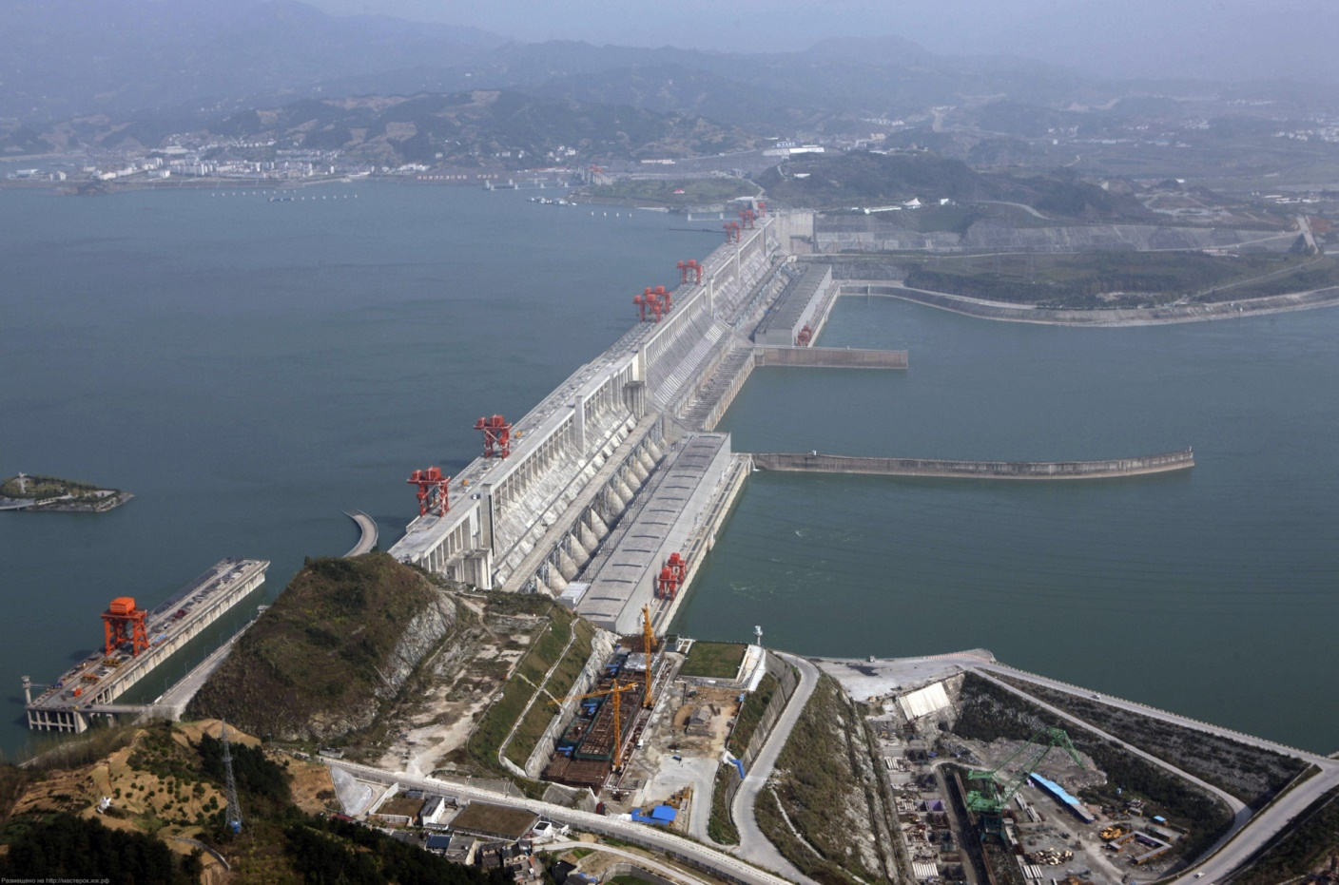
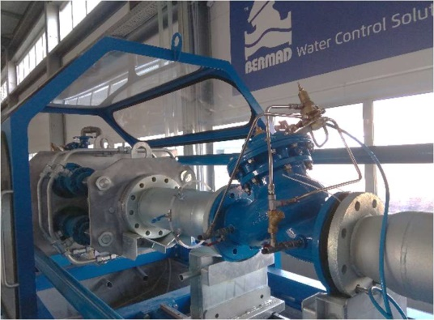
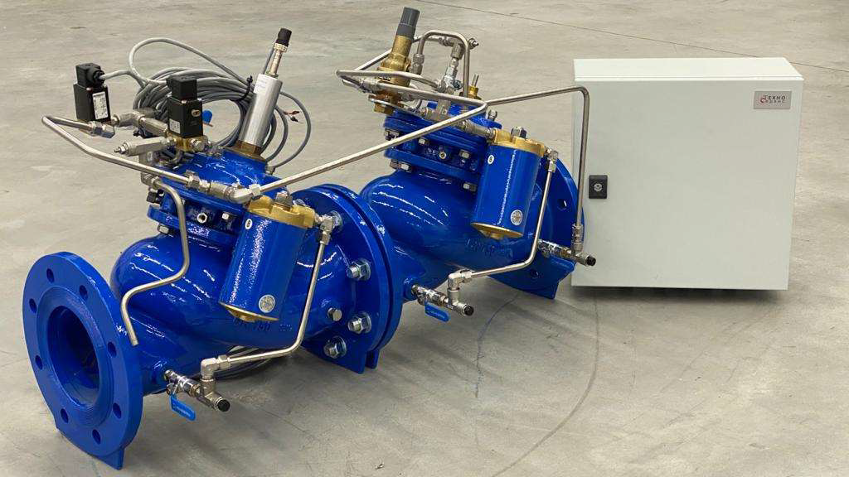
Решение проблемы
На примере ГЭС “Три ущелья” Китай
Является крупнейшей в мире по установленной мощности в 22,5 ГВт
Для решения задачи равномерной подачи охлаждающей воды в нестабильной системе был разработан и установлен узел регулирования расхода
модели SET770. В его задачу входит равномерная стабильная подача расхода, изменяющаяся по заданию, вне зависимости от скачков давления в сети.
Достижения:
- стабильный расход с высокой точностью
- исключены влияния помех на управление.
Окупаемость не превысила 24 месяцев.

Slide 15
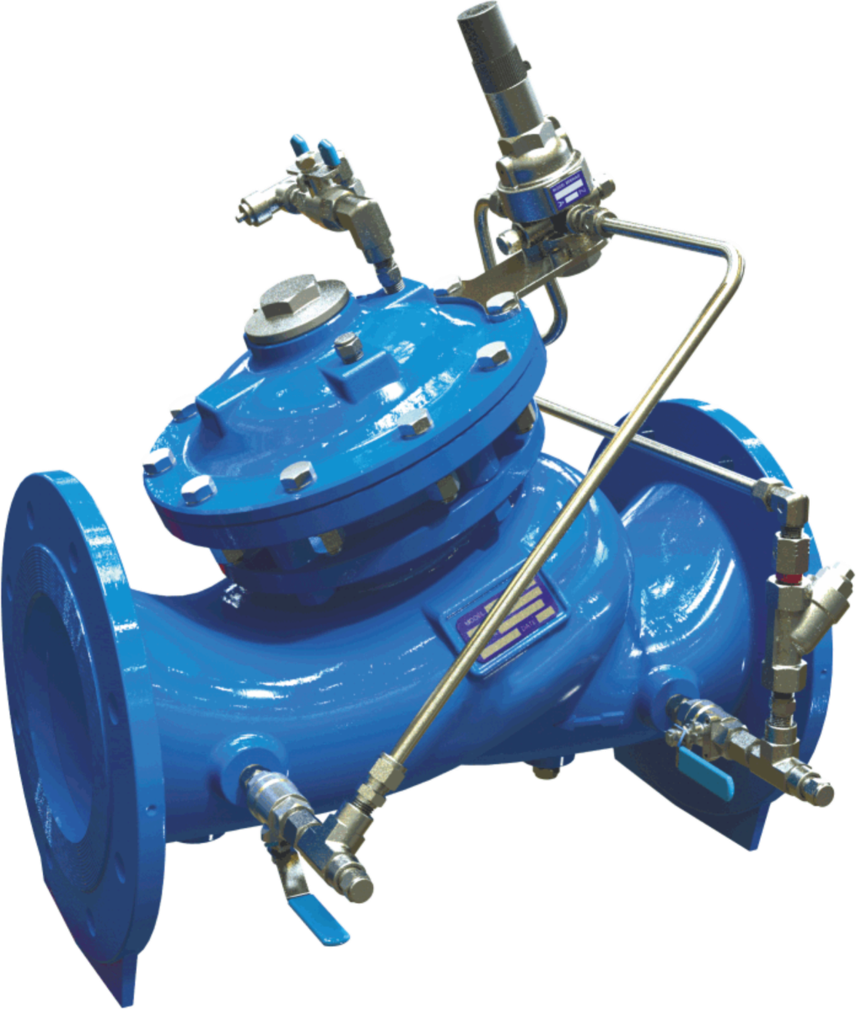
Регулирующие клапаны
Минимизация неизбежных потерь воды (утечек)
Снижение нагрузки на трубопроводную инфраструктуру
Снижение аварийности сетей и издержек на их устранение
Защита системы от гидравлических ударов

Slide 16
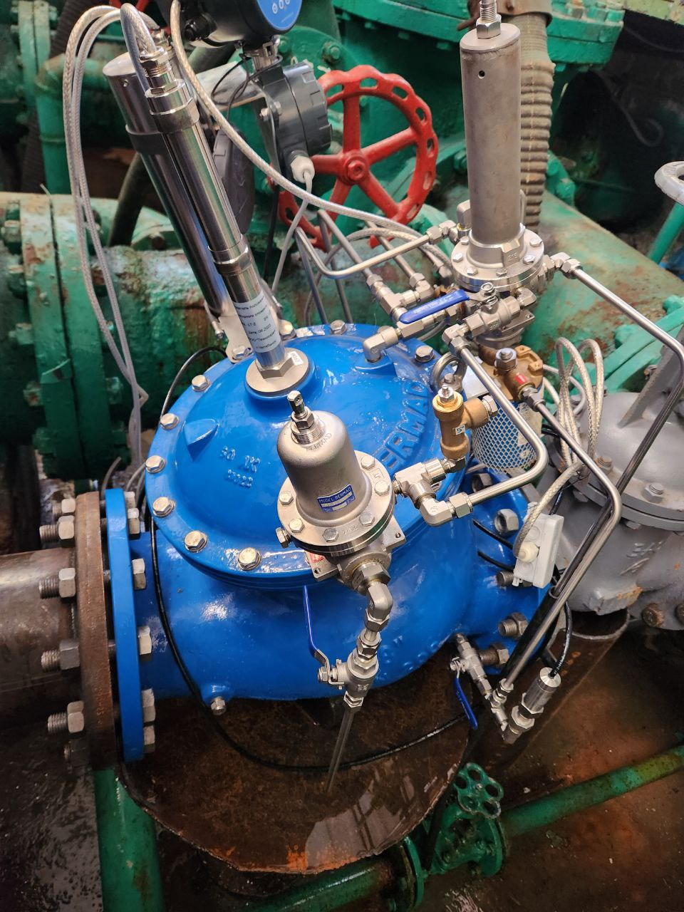
Регулирующие клапаны + Индустрия 4.0
Сбор данных (расход, давление)
Передача данных
Удалённое управление
Web-интерфейс настройки
Доступ с мобильных устройств, ноутбуков и ПК

Slide 17
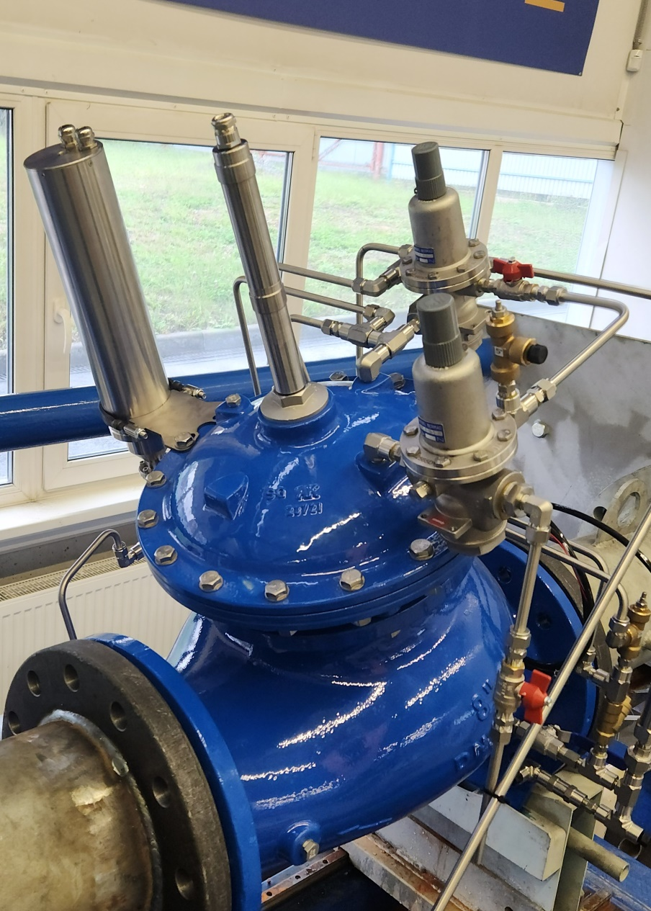
Сервопривод
Предназначен для механического изменения уставки пилота управления удаленно через сформированные сигналы. Позволяет оперативно регулировать гидравлической системой – в ручном и/или автоматическом режиме (заданный алгоритм).
Беспроводной интерфейс Wi-Fi
Сигналы управления 4…20mA, 0…10В, ModBus RTU
Корпус из нержавеющей стали
Степень защиты IP68
Питание 24V DC

Slide 18
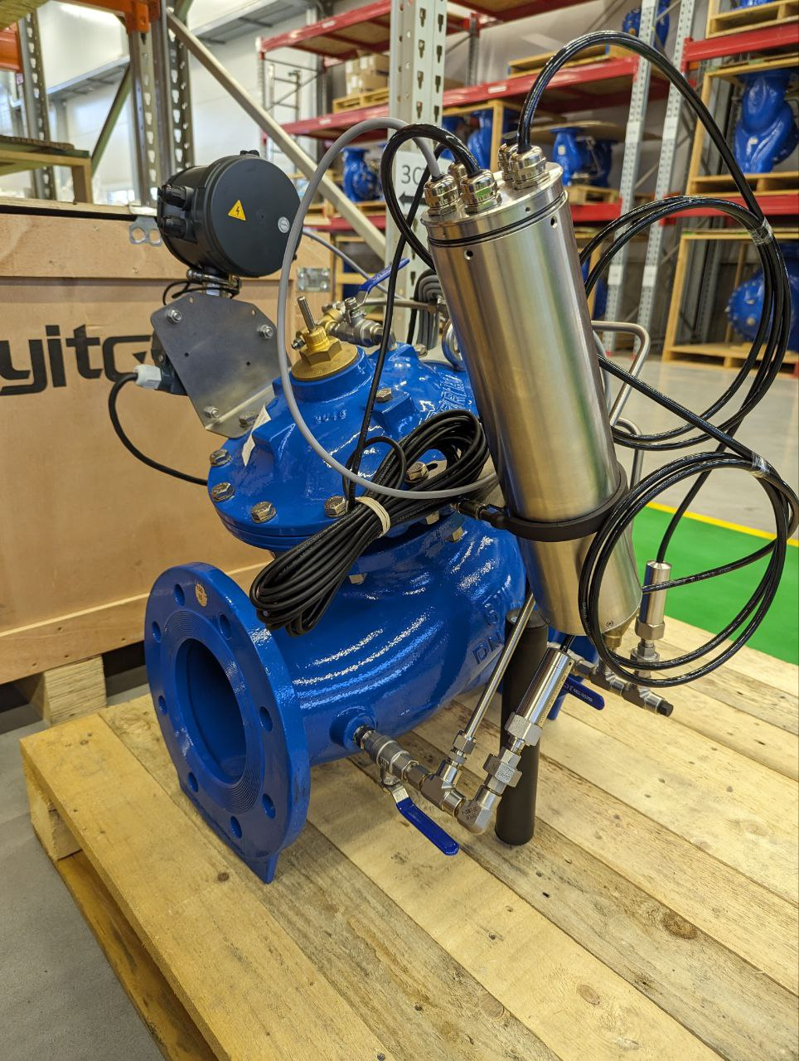
Логгер
данных
Используется для снятия и передачи показателей расхода воды, давления «до себя» и «после себя» с регулирующего клапана в автономном режиме.
Передача данных «GSM Mode»
Канал связи «NB-IoT» или «2G»
Корпус из нержавеющей стали
Степень защиты IP68
Питание от блока батарей 3,6V

Slide 19
Указатель положения
Устанавливается на «визуальный индикатор положения» регулирующего клапана.
При перемещении штока индикатора меняется контролируемое расстояние и таким образом оценивается положение запорного элемента клапана.
Время отклика 27 мс
Выход аналоговый, 4…20 mA
Корпус из нержавеющей стали
Степень защиты IP68
Питание 10-30V DC
Диапазон измерения 15…120 мм

Slide 20
Контакты
ООО «Техносервис»
Регулирующие клапаны и Силовые гидроприводы
+7 351 218 50 88
www.tshyd.ru info@tshyd.ru
г. Челябинск, Новоградский тракт 11
Шевалдин Артём Валерьевич
Начальник отдела регулирующих клапанов
+7 950 742 03 55
a.shevaldin@tshyd.ru

